Slide 1
再谈SRC漏洞挖掘
演讲嘉宾：ice
某创业公司渗透测试工程师

Slide 2
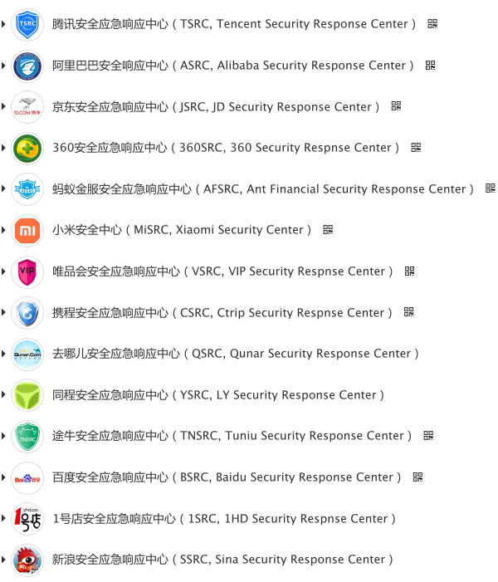
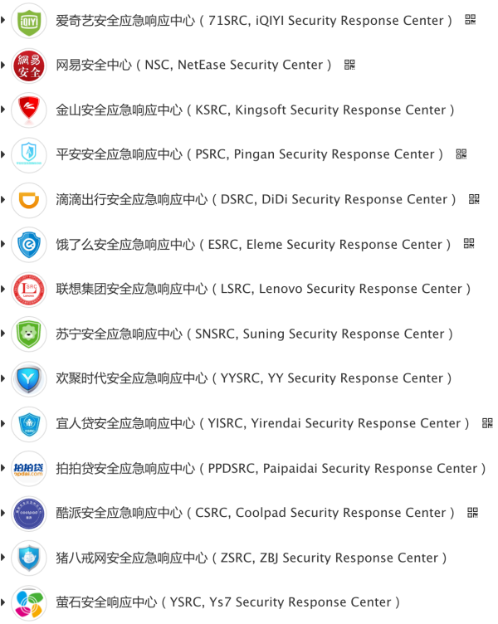
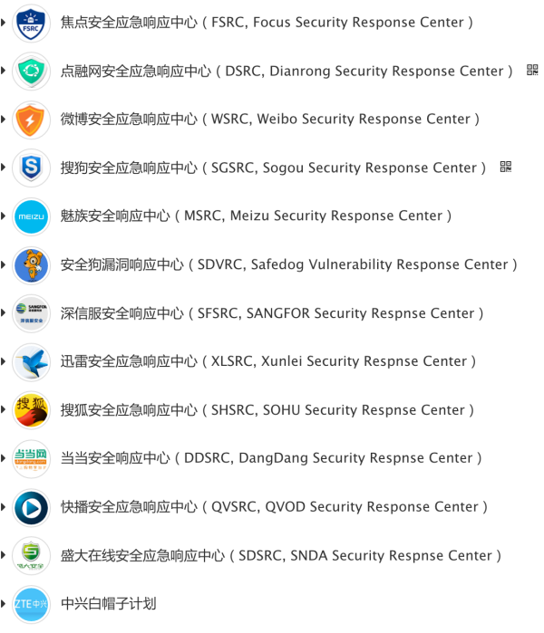
简单VS复杂
1.SRC厂商知多少

Slide 3
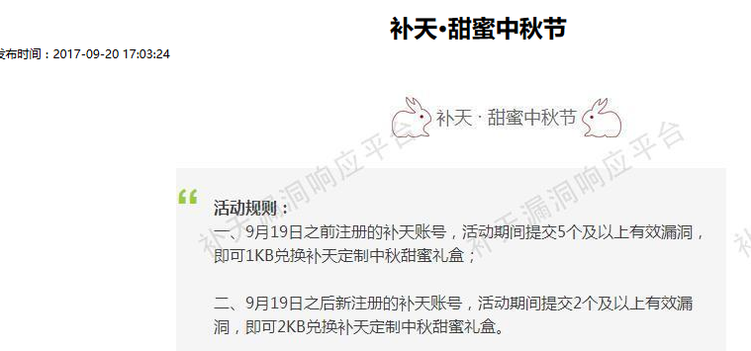
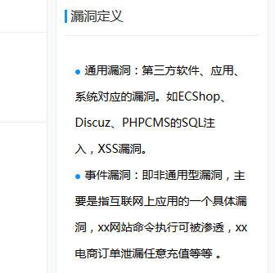
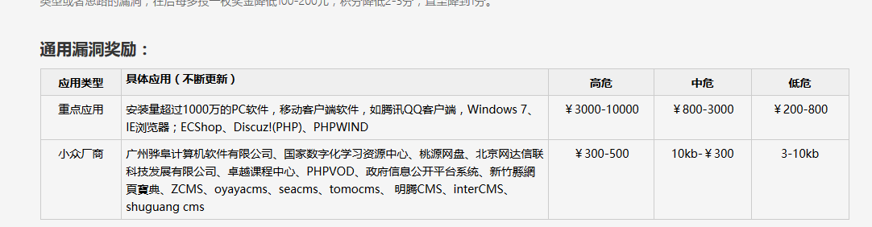
1.1、基本要点(看公告，看奖励，看要求）
微信公众号关注一波（活动信息）
xxsrc微信群加一波（交流技巧）
数据包抓取工具（Burpsuit、fiddler等）

Slide 4
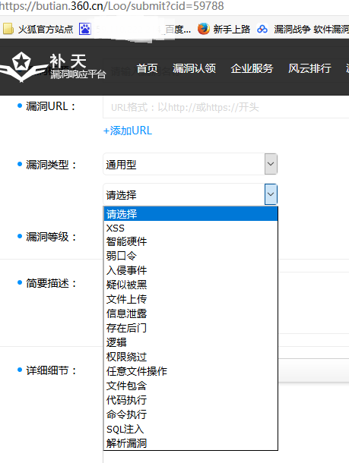
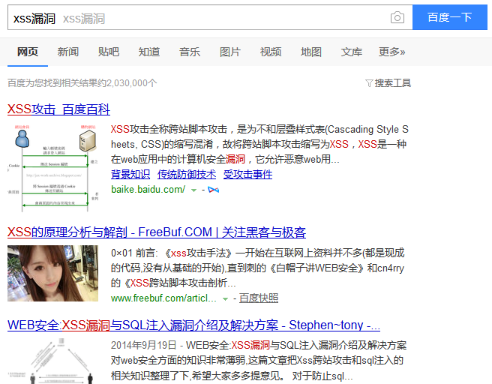
1.2、基本要素(看漏洞类型，找实例学习）

Slide 5
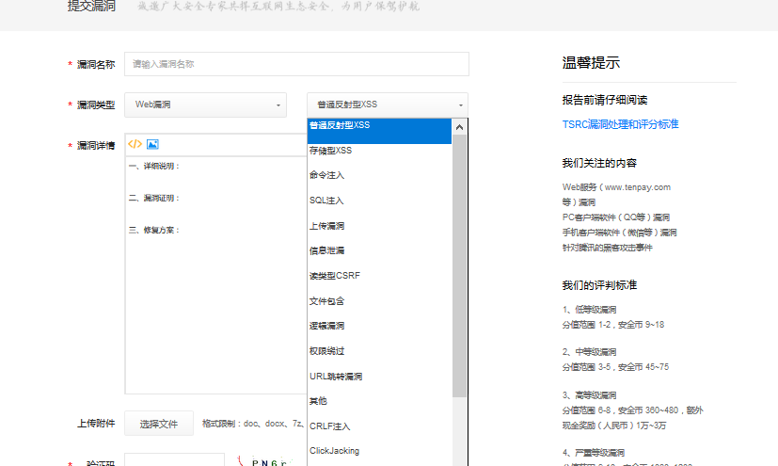
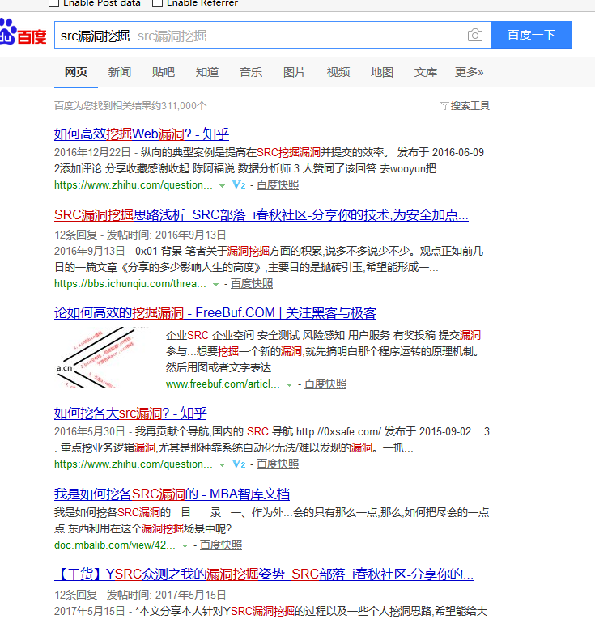
1.2.1、基本要素(看漏洞类型，看经验）

Slide 6
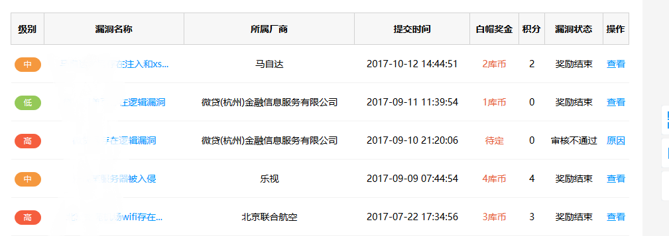
1.2.2、多提交才知道什么漏洞收还是不收
tips:
1.不通过是因为写的不够详细，审核复现太麻烦，没有url，
2.发现xss不收，教育和政府类，收的快
3.getshell评的高

Slide 7
1.2.3、汇总的结论
tsrc(xss,csrf,信息泄露，威胁情报）
bsrc(xss,威胁情报，撞库）
asrc(xss,威胁情报）
jsrc(xss,注入，威胁情报）
csrc(xss,注入，命令执行，任意文件读取，crlf)
jjsrc(信息泄露）
攒漏洞期，需要广度，比如统计2015年10大漏洞，2016年十大漏洞，2017年十大漏洞，学习的漏洞越多，攻击面越大
关注每年的各种安全大会（isc,ssc,qcon,kcon),安全沙龙的输出文档学习前辈经验)
耐心，细心，多种角度（程序员，运维，架构师）

Slide 8
2、新时期的新玩法
1.代码审计
2.众测
3.传统漏洞没有了（更多是业务逻辑，越权，资源耗尽导致的拒绝服务，多个漏洞的组合拳(xss+csrf))
4.需要更深层的资产搜集（比如阿里18周年，app搜集）
5.跟踪最新业务（京东618之前，上线了京东保租业务，近期上线了京东房产）
6大数据分析（采集白帽子们提交的漏洞标题，分析挖洞行为）
7.业务和漏洞威胁情报
8.app漏洞挖掘
9.c/s架构漏洞挖掘/lot设备漏洞挖掘
10.hacker0ne公开的漏洞姿势学习和twitter上的分享

Slide 9
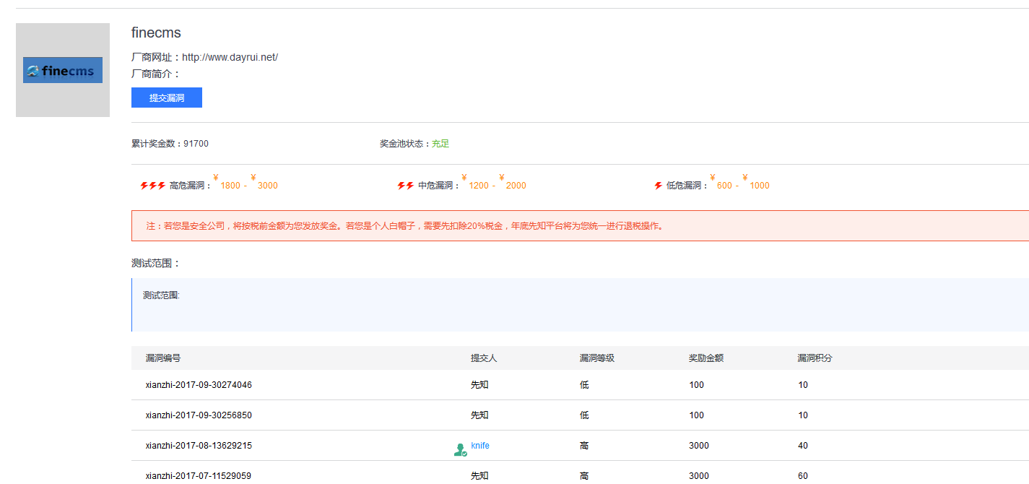
2.1、代码审计

Slide 10


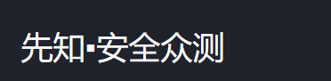
2.1.1、众测

Slide 11
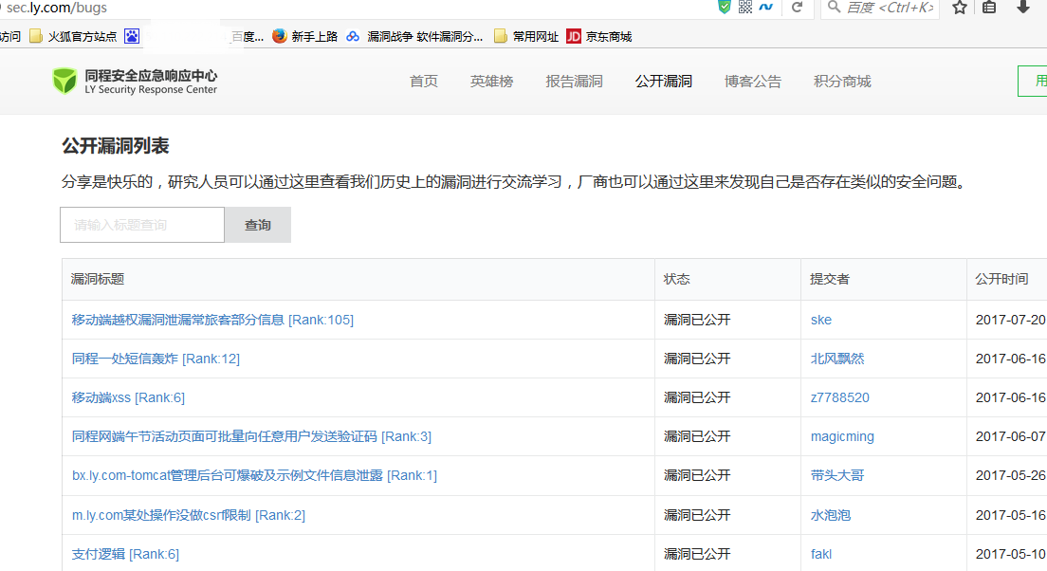
2.1.1、逻辑漏洞

Slide 12
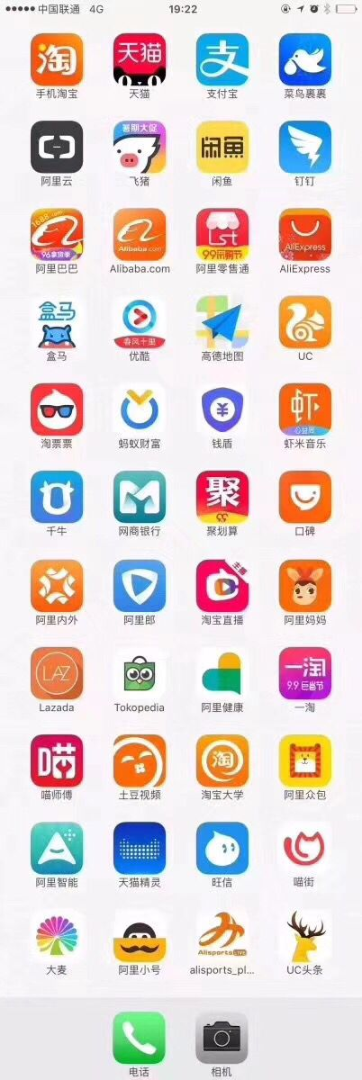
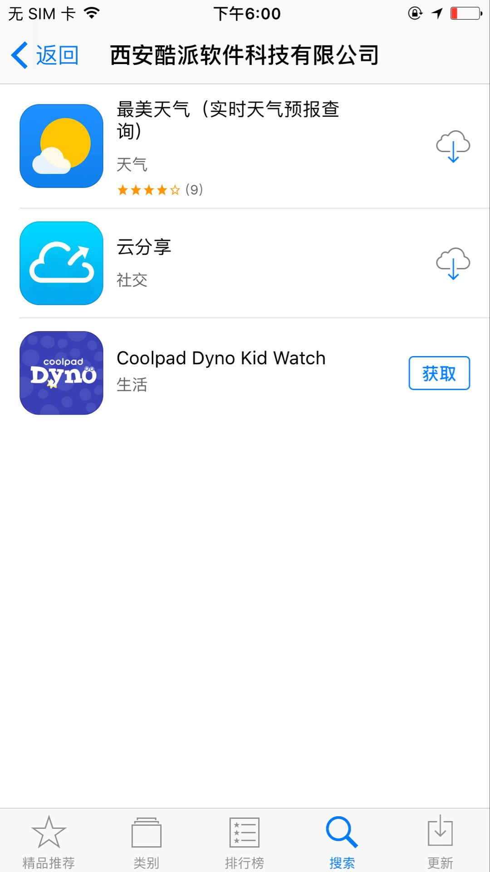
2.2、资产搜集
国内分公司，备案，app，src公告也涉及到资产

Slide 13
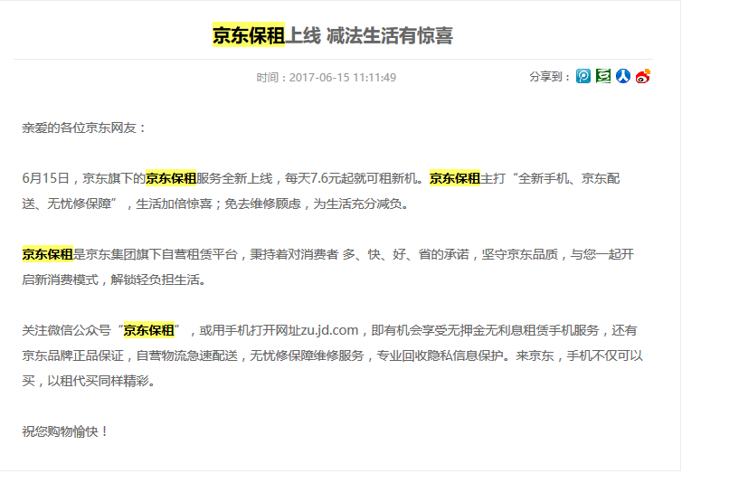
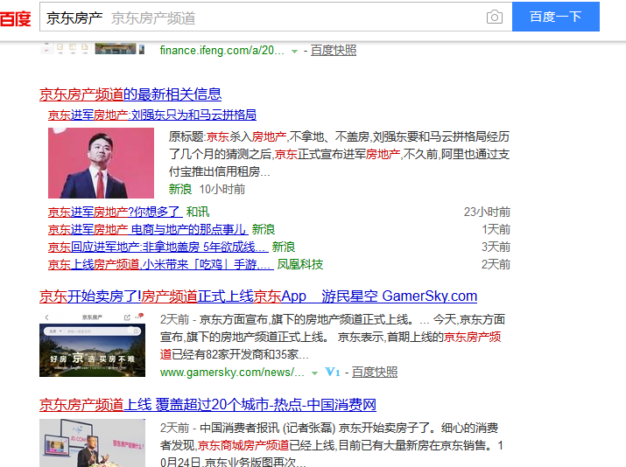
2.2.1、跟踪最新业务
tips:关注企业新闻，微信。

Slide 14
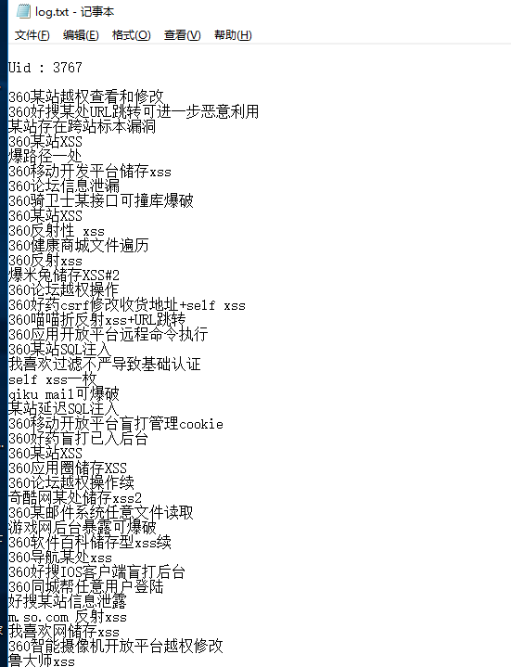
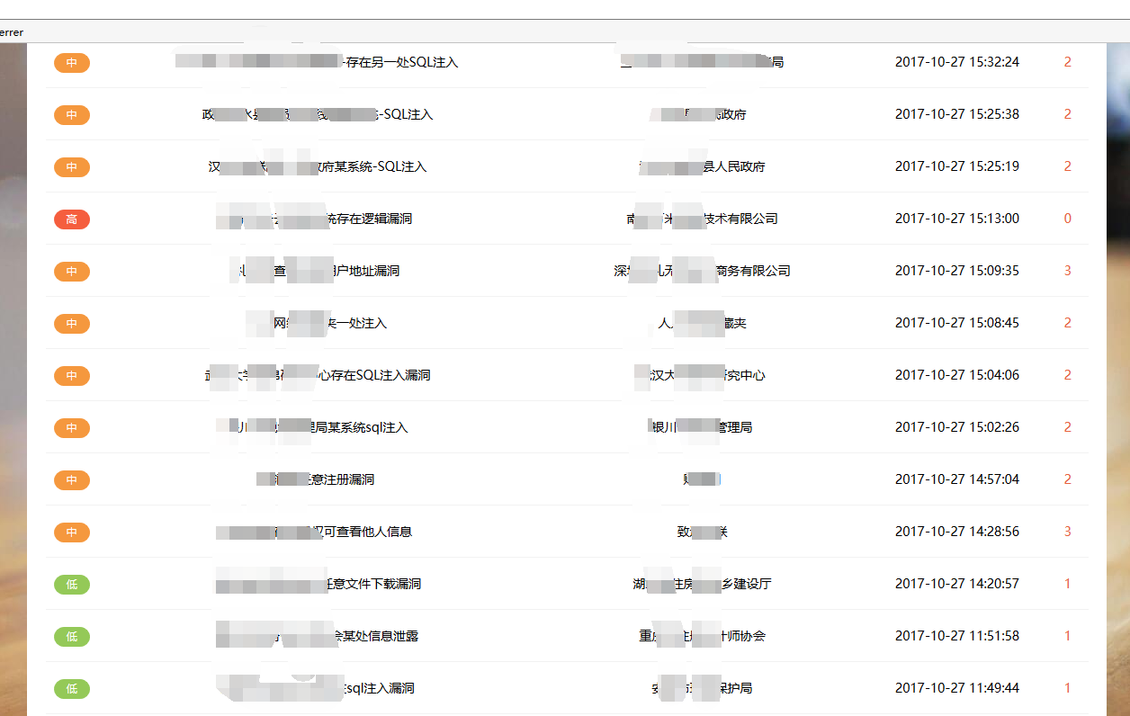
2.3、白帽子漏洞分析

Slide 15

2.3、白帽子漏洞分析

Slide 16
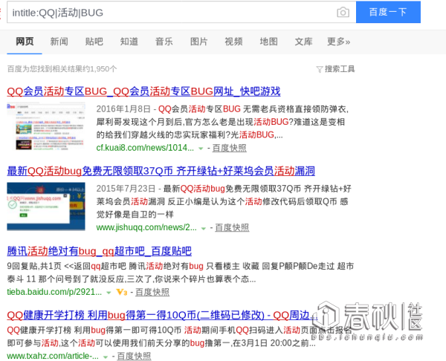
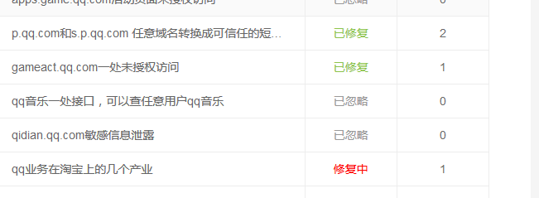
2.4、业务威胁情报

Slide 17
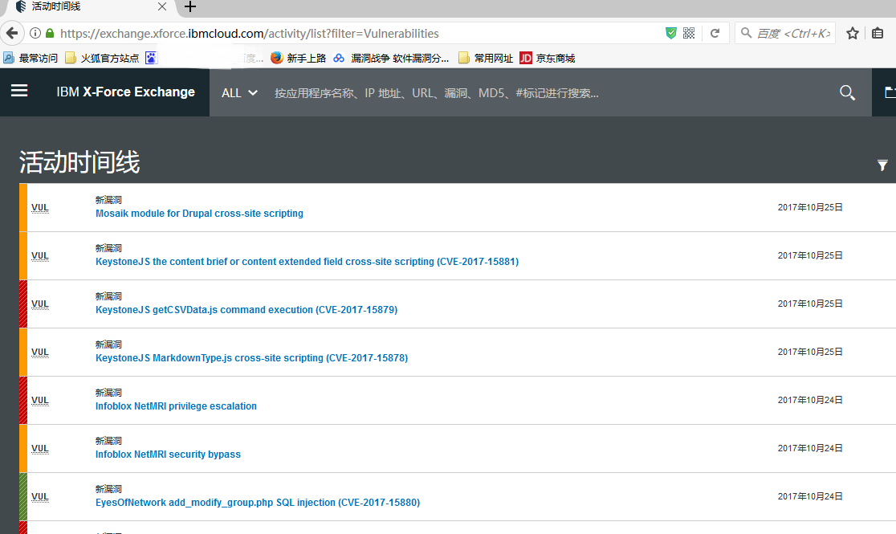
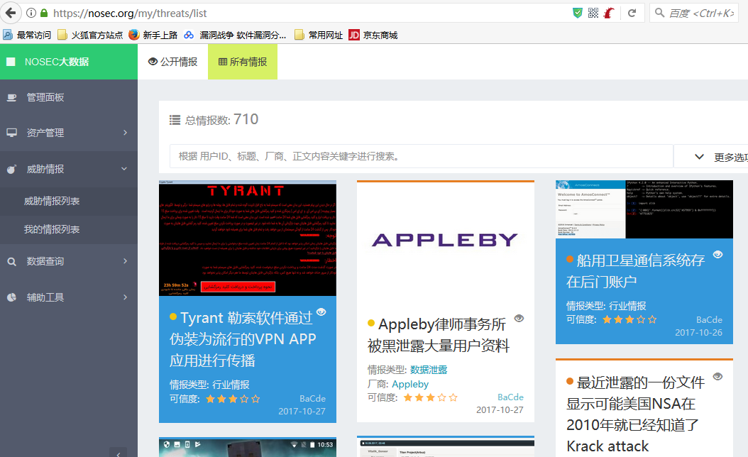
2.4、漏洞威胁情报/威胁情报平台

Slide 18
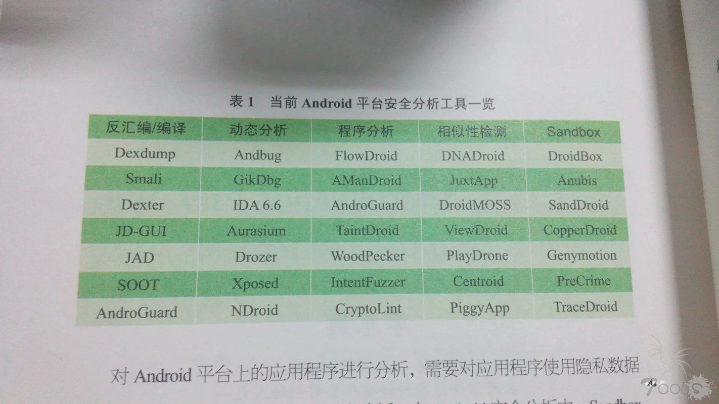
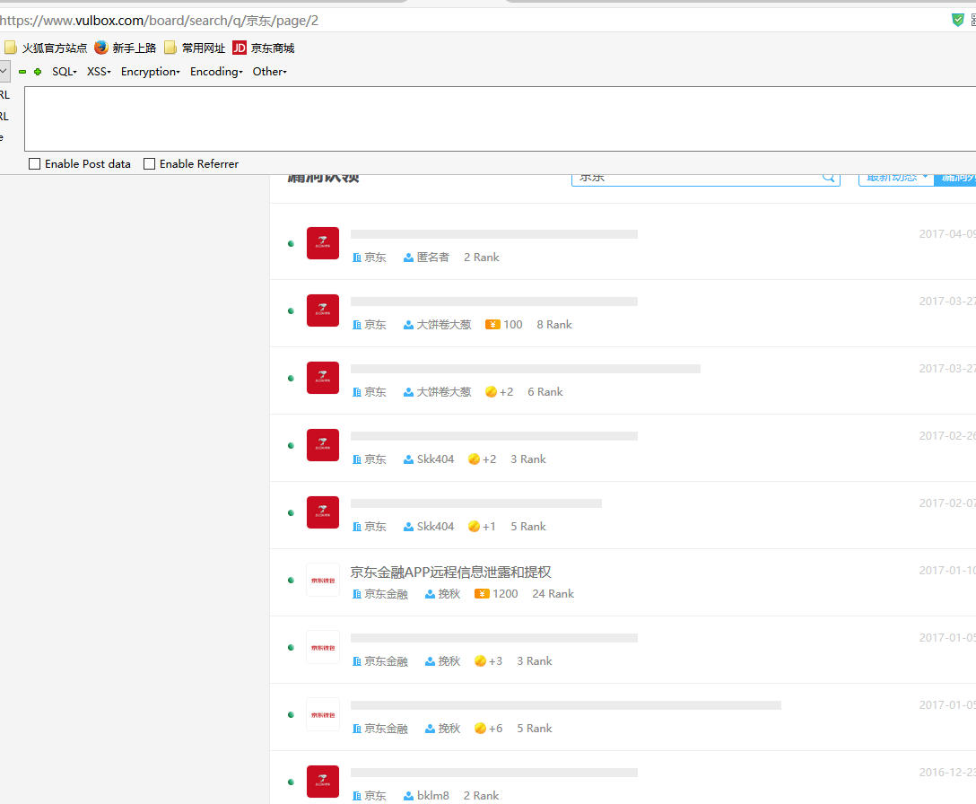
2.5、APP漏洞
app里的子域，接口

Slide 19
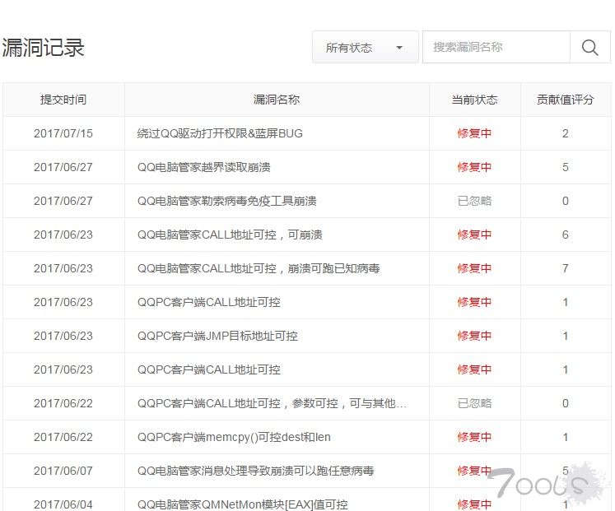

2.6、c/s架构挖掘/lot硬件漏洞挖掘

Slide 20

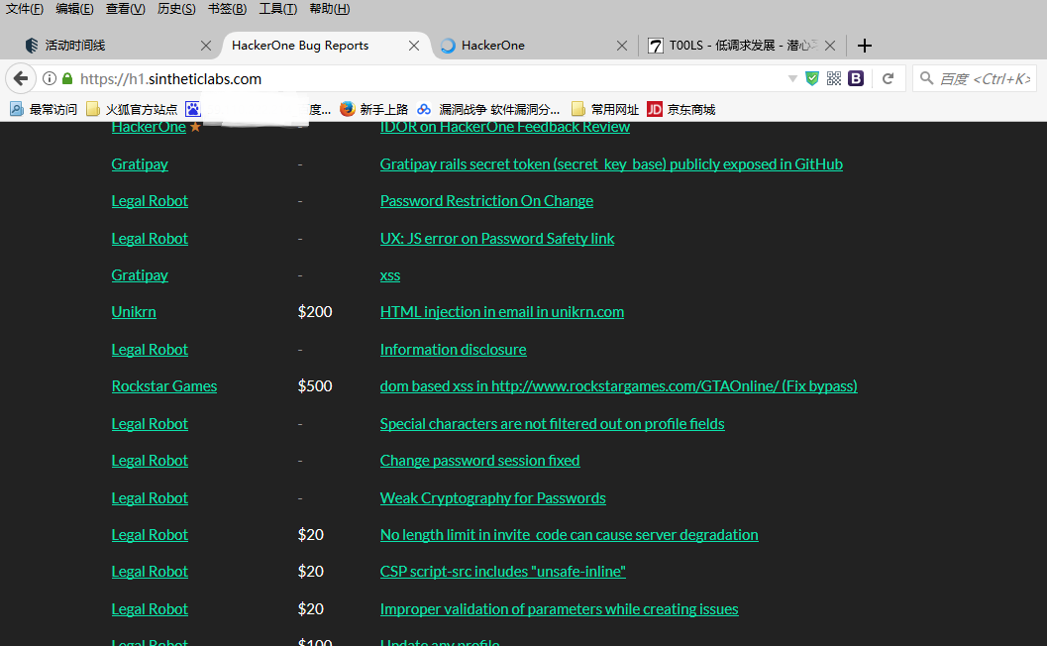
2.7、hacker0ne和twitter

Slide 21

3、某src案例
从上线，先看公告，看范围，常规测试，发现一堆xss,和敏感信息泄露，crlf
然后陆续发现github泄露，然后服务器任意文件读取，

Slide 22
3.1.1、深入
寻找微信公众号，挖售后平台，客服系统，
然后去找国际站点，发现phpmyadmin安全问题，
然后总部到分部vpn,测试每个分部的app,

Slide 23
3.1.2、热点
新的公告有新的资产，跟踪新的资产的漏洞
然后结合当时的热点漏洞，测了一波st2

Slide 24
谢谢！

